Slide 1
Катастрофи в шахтах

Slide 2
Визначення
Катастро́фа — велика за масштабами аварія чи інша подія, що призводить до тяжких (або неповоротних) наслідків.
Ша́хта (нім. Schacht, англ. Mine) — промислове підприємство з видобування корисних копалин (вугілля, солей, руди тощо) підземним способом і відвантаження їх споживачам або на гірничозбагачувальну фабрику.

Slide 3
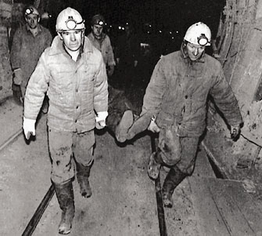
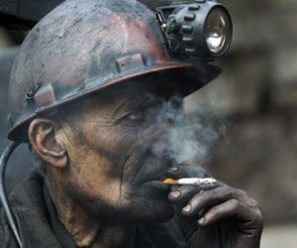
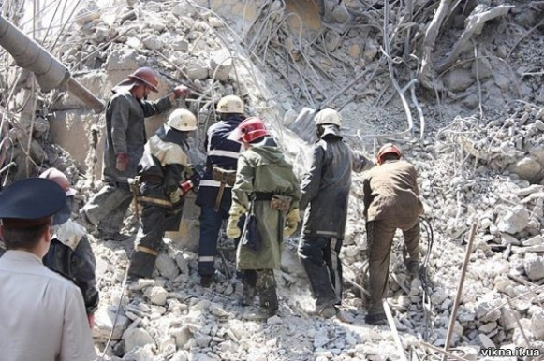
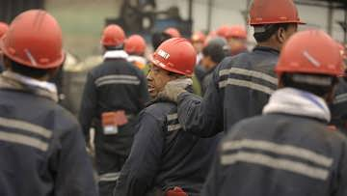
Найбільші аварії на українських шахтах
4 квітня 1998 року в результаті вибуху метану й обвалу, який за ним послідував, на донецькій шахті імені Скочинського загинули 63 гірники, нагадує ИТАР-ТАСС.
16 серпня 1998 року на шахті імені XVI з’їзду КПРС ПО “Луганськвугілля” відбувся сильний вибух метану. Загинули 24 шахтарі.

Slide 4
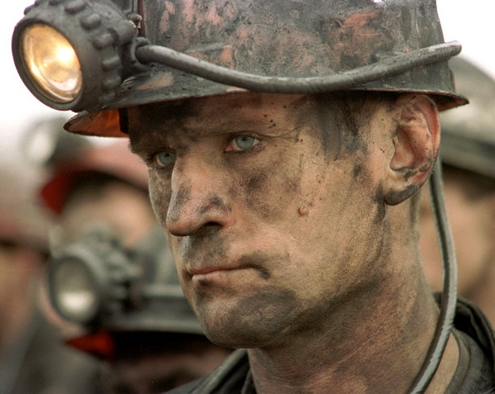
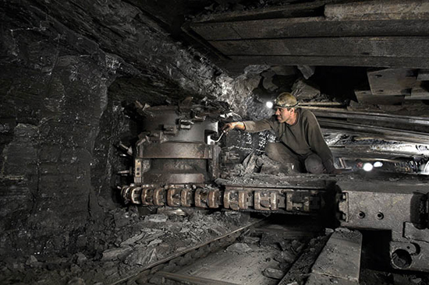
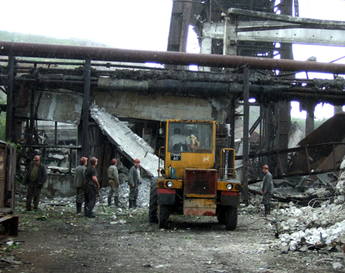
24 травня 1999 року на шахті імені Засядька в Донбасі в результаті короткого замикання в двигуні електровоза стався вибух метану. Загинули 50 і отримали поранення 49 людей.
11 березня 2000 року на луганській шахті імені Баракова відбулася найбільша аварія, в результаті якої загинули 80 гірників і семеро були поранені.

Slide 5
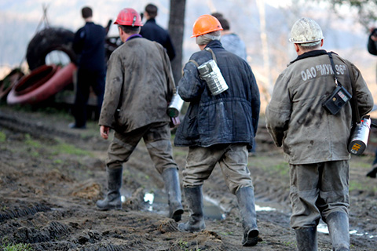
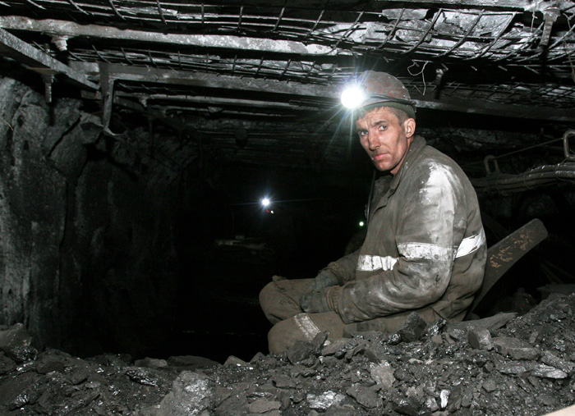
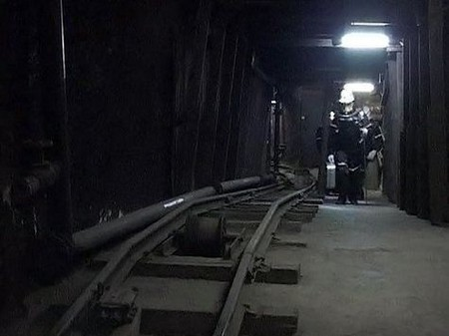
21 січня 2001 року на шахті “Краснолиманська” викид копальневого газу з вибухом метано-повітряної суміші, що потім послідував, призвів до виникнення пожежі. Загинули дев’ять шахтарів.
В ніч з 5 на 6 травня 2001 року на шахті імені Кірова вибухнула повітряно-газова суміш. В результаті аварії загинули 10 шахтарів.
19 серпня 2001 року в результаті вибуху метано-повітряної суміші на шахті імені Засядька в Донецькій області загинули 55 гірників.

Slide 6
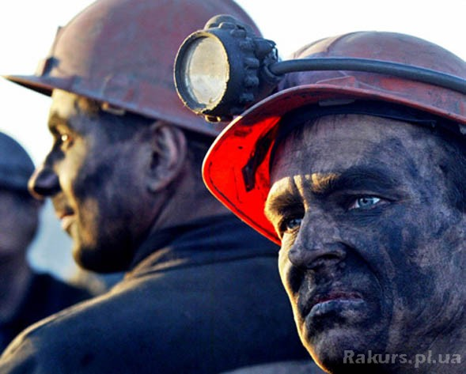
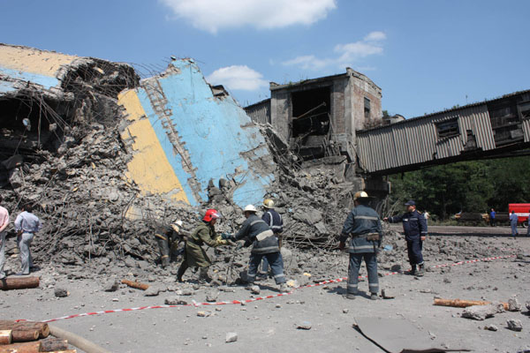
14 лютого 2002 року жертвами вибуху копальневого газу стали п’ять гірників шахти “Красноармійська-Західна” Донбасу.
7 липня 2002 року в місті Українськ Донецької області на шахті “Україна” в результаті пожежі загинули 35 людей.
У ніч на 20 липня 2004 року в результаті пожежі і вибуху копальневого газу в лаві шахти “Краснолиманська” загинули 37 людей.
Вранці 13 серпня 2006 року під час підземного вибуху загинули шестеро гірників шахти “Суходольска-Східна” в місті Краснодон Луганської області.

Slide 7
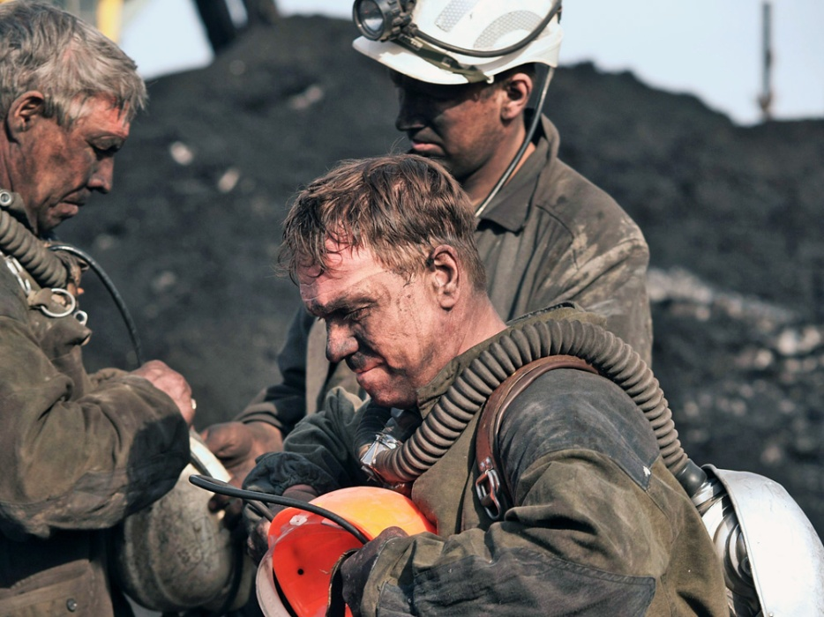
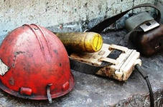
Мільйон тонн вугілля коштує два життя
Українські вугільні шахти вважаються найнебезпечнішими в світі. Головними причинами їхньої високої аварійності є, по-перше, особливості залягання вугільних порід і вкрай важкі гірничогеологічні і температурні умови, яких немає в жодній країні світу.
Середня глибина розробки вугілля наближається вже до кілометрової відмітки.

Slide 8
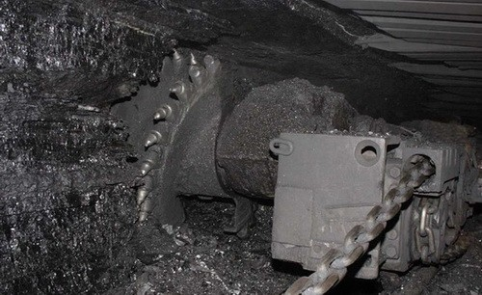
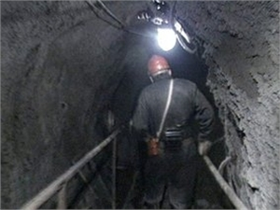
По-друге, причиною високої аварійності українських шахт є технічна відсталість підприємств. Третина зі 165 шахт України, що залишилися в строю після “реструктуризації”, була введена в експлуатацію більше 100 років тому. Більшість вугледобувних підприємств працюють без реконструкції і технічного переозброєння впродовж кількох десятків років.

Slide 9
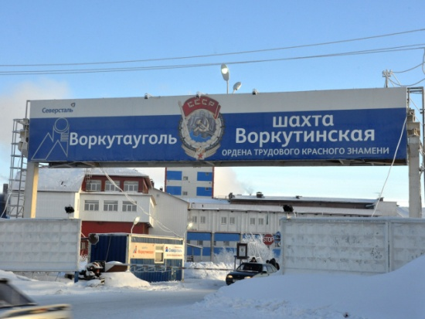
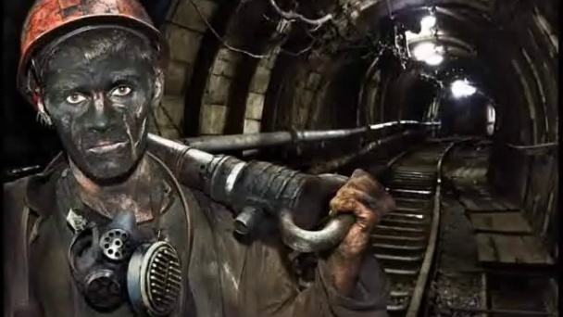
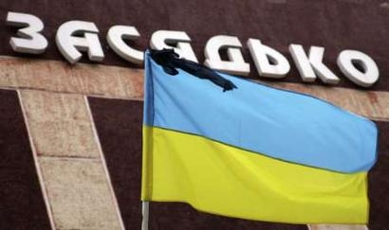
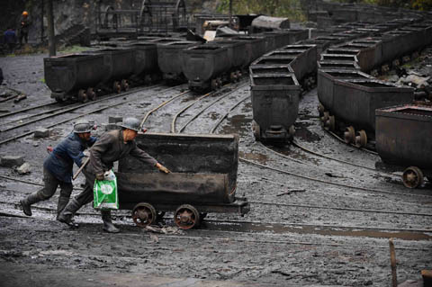
За останні 20 років лише вісім шахт було реконструйовано. За даними Держдепартаменту промислового і гірського нагляду України, 75% шахт республіки відносяться до першої категорії з підвищеною небезпекою вибуху метану (надкатегорійні), 35% – до небезпечних щодо вибухів вугільного пилу.

Slide 10
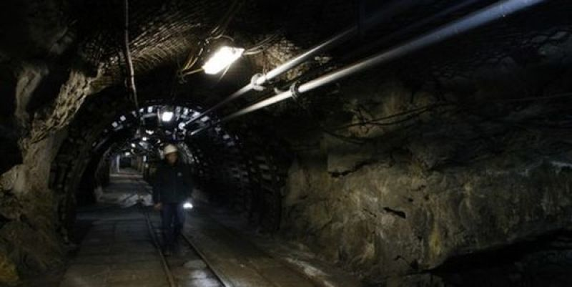
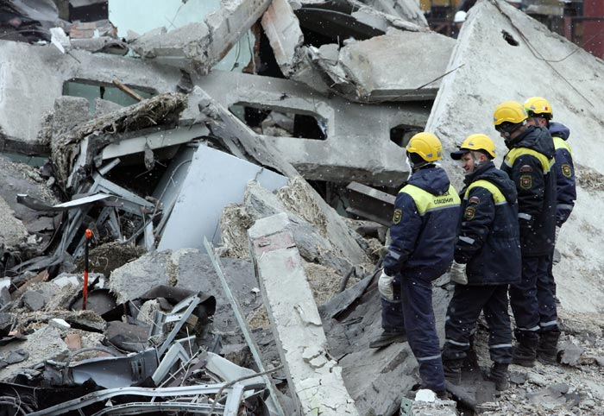
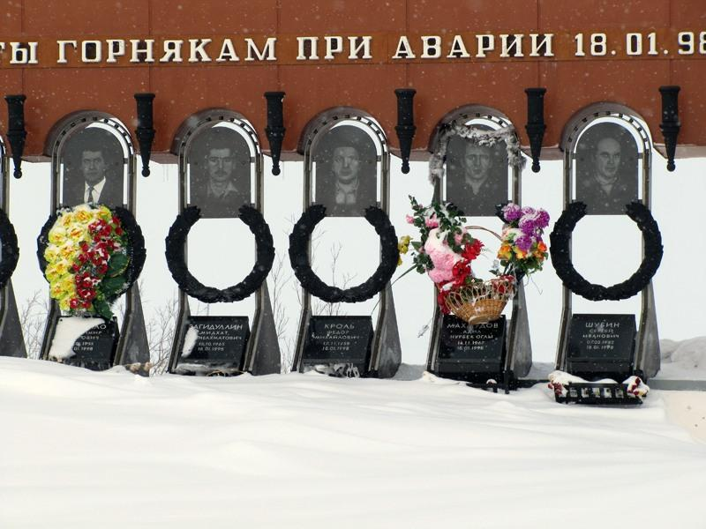
Згідно зі статистикою, яку паралельно ведуть декілька відомств, з січня по липень цього року в результаті аварій на українських шахтах загинули в цілому близько 150, травмовано майже 6 тисяч гірників. За даними Міжнародної організації енергетиків і гірників, щорічно за кожен мільйон тонн здобутого вугілля Україна “розплачується” життями два своїх шахтарів.

Slide 11
Дякую за увагу!

